Slide 1

honggfuzz
shuoz@看雪学院

Slide 2
目录
目录
honggfuzz基本介绍
honggfuzz怎么用

Slide 3
基本介绍
honggfuzz 也是 google 开发的一款 fuzz，
支持Linux/MacOS/Windows(CygWin)/Android等几乎所有主流操作系统
honggfuzz的仓库
https://github.com/google/honggfuzz
使用文档
https://github.com/google/honggfuzz/tree/master/docs
测试案例
https://github.com/google/honggfuzz/tree/master/examples/

Slide 4
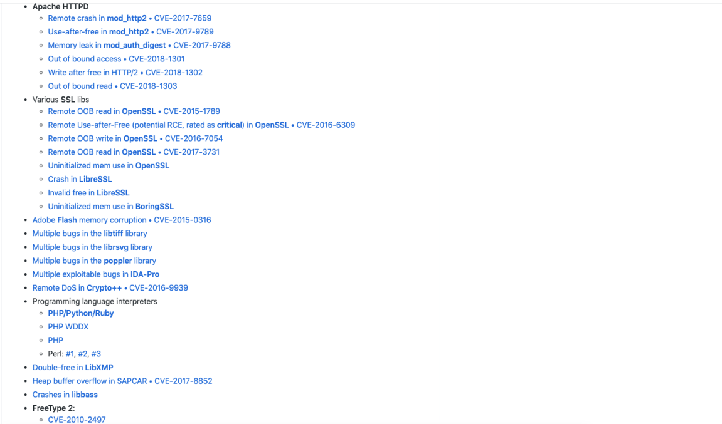
基本介绍
honggfuzz发现的bug

Slide 5
编译安装
下载
git clone https://github.com/google/honggfuzz --depth=1

Slide 6
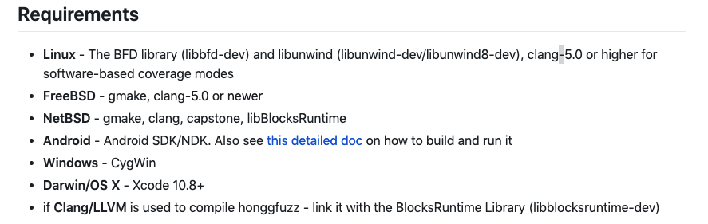
编译安装
依赖
Make
Make install

Slide 7
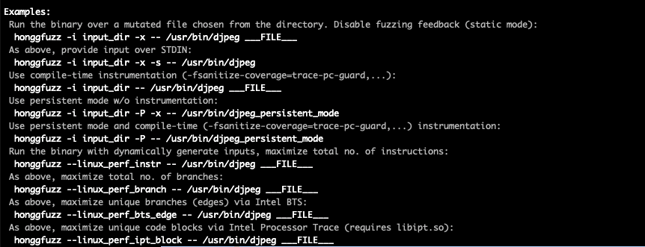
使用介绍
./honggfuzz –h

Slide 8
最简单方式
#include <stdio.h>
int main(int argc, char* argv[]){
char tmp[10];
FILE *fp;
char line[1024];
if(argc<2)
return -1;
fp=fopen(argv[1], "r");
if(fp==NULL){
printf("can not load file!");
return -1;
}
fgets(line, 1024, fp);
fclose(fp);
if(line[10] == '1'){
*(char*)0xdeadbeef = 0;
}
return 0;
}

Slide 9
运行
编译
hfuzz-clang -o fuzz fuzz.c –w
运行
honggfuzz -i ./tmp/ -x -- ./fuzz ___FILE___

Slide 10
PersistentFuzzing
#include "test.h”
int VulnerableFunction1(char* data, int size)
{
int result = 0;
char tmp[5];
if (size >= 3)
{
tmp[size] = 'a';
}
return result;
}
#include <stdio.h>
#include <stdlib.h>
int VulnerableFunction1(char* data, int size);
#include "test.h"
int LLVMFuzzerTestOneInput(char *data, int size)
{
VulnerableFunction1(data, size); return 0;
}

Slide 11
运行
PersistentFuzzing (持久性fuzzing )fuzzing API
编译
hfuzz-clang -o fuzz fuzz.c test.c –w
运行
honggfuzz -i ./tmp/ -P -- ./fuzz

Slide 12
PersistentFuzzing 另一种方式
#include "test.h”
int VulnerableFunction1(char* data, int size)
{
int result = 0;
char tmp[5];
if (size >= 3)
{
tmp[size] = 'a';
}
return result;
}
#include <stdio.h>
#include <stdlib.h>
int VulnerableFunction1(char* data, int size);
#include "test.h" //int
extern HF_ITER(char** buf, int* len);
int main()
{
while(1)
{
int len; char *buf;
HF_ITER(&buf, &len);
VulnerableFunction1(buf, len);
}
}

Slide 13
运行
PersistentFuzzing (持久性fuzzing )fuzzing API
编译
hfuzz-clang fuzz.c test.c -o fuzz
运行
honggfuzz -f ./tmp/ -P -- ./fuzz

Slide 14
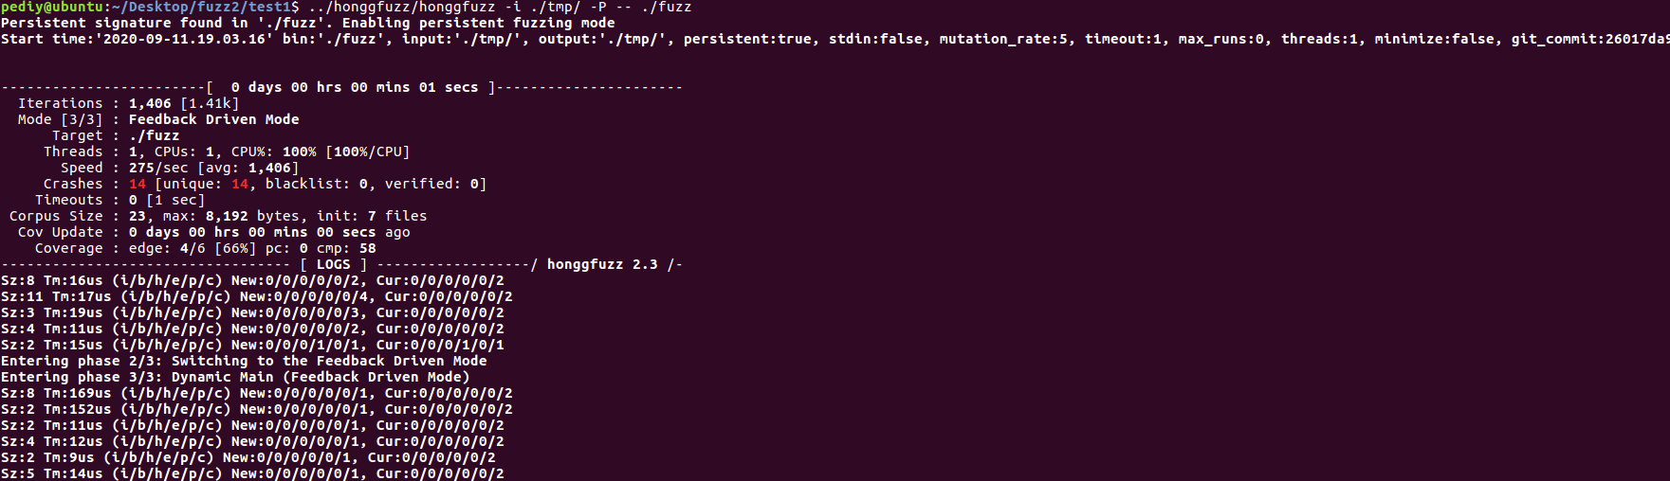
运行状态

Slide 15
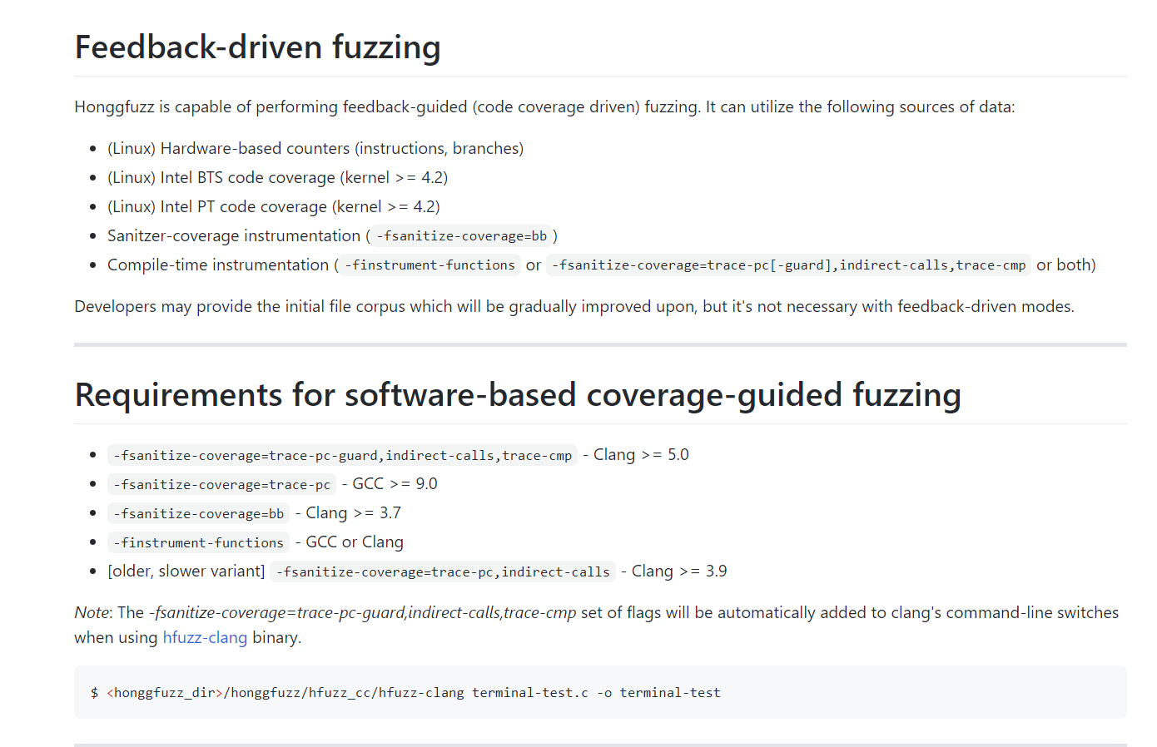
反馈驱动模式
硬件级模式
(Linux) Intel BTS code coverage (kernel >= 4.2)
(Linux) Intel PT code coverage (kernel >= 4.2)
软件级模式
-fsanitize-coverage=trace-pc-guard,
indirect-calls,trace-cmp - Clang >= 5.0
使用hfuzz-clang编译时自动添加

Slide 16
其他
Honggfuzz功能很强大，还有其他很多可以学习的功能
比如：
--mutate_cmd|-c VALUE
External command producing fuzz files (instead of internal mutators)
用我们自定义的变异程序替换honggfuzz的变异程序

Slide 17
总结
应用使用
对源码感兴趣可以看泉哥的博客
https://riusksk.me/tags/honggfuzz/

